Slide 1


Тапқыр ұлдар
Алғыр қыздар
БАСТАУ

Slide 2


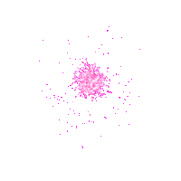
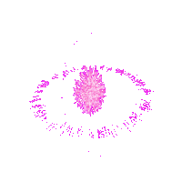
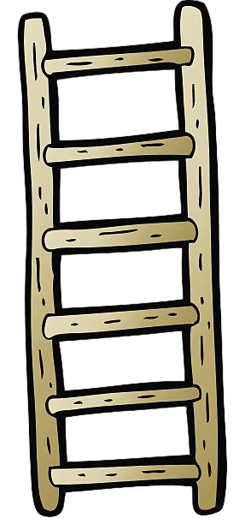

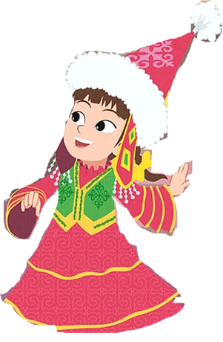
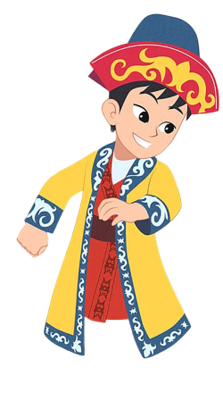
1
2
1
2
3
4
3
4
5
5
АЯҚТАУ

Slide 3

Күн жүйесіндегі екінші ғаламшар?
Жауабы
Шолпан
БАСТЫ БЕТ

Slide 4
Жердің өз орбитасы арқылы қозғалу жылдамдығы
Жауабы
30 км/сек
БАСТЫ БЕТ

Slide 5
Тірек-қимыл жүйесінің ең белсенді бөлігі?
Жауабы
Бұлшық ет
БАСТЫ БЕТ

Slide 6
Теңіз түбінің тереңдігін зерттейтін құрал?
Жауабы
Эхолот
БАСТЫ БЕТ

Slide 7
Марс ғаламшарының серіктері
Жауабы
Фобос және Деймос
БАСТЫ БЕТ

Slide 8
Күн жүйесіндегі алтыншы ғаламшар?
Жауабы
Сатурн
БАСТЫ БЕТ

Slide 9
Жер бетінің ауданы қанша?
Жауабы
510 млн.шаршы шақырым
БАСТЫ БЕТ

Slide 10
Оттегімен тыныс алмайтын тірі ағзаларды қалай атайды?
Жауабы
Анаэробтар
БАСТЫ БЕТ

Slide 11
4. Атмосфералық қысымды қлшейтін құрал?
Жауабы
Барометр
БАСТЫ БЕТ

Slide 12
Сатурн ғаламшарының серігі?
Жауабы
Титан
БАСТЫ БЕТ

